Slide 1

Giới thiệu môn học
Lập trình thiết bị di động
Version 1.0

Slide 2
Giới thiệu môn học
Đề cương môn học
Phương pháp đánh giá
Tài liệu tham khảo
Lịch sử ra đời
Tại sao nên lập trình Android
Kiến trúc hệ điều hành Android

Slide 3
Tài liệu tham khảo
Tiếng Việt:
[1] Tập “Bài tập thực hành Lập trình thiết bị di động”, Khoa CNTT, 2019
Tiếng Anh:
[2] Android Programming Cookbook, Chryssa Aliferi, 2016
[3] Beginning Android Programming with Android Studio, Jerome DiMarzio, 2016

Slide 4
Đề cương môn học
Buổi | Nội dung | Số tiết
1 | lab 1: ứng dụng android đầu tiên | 4
2 | lab 2: linear layout | 4
3 | lab 3: find view by id – on click xml – anomous listener | 4
4 | lab 4: text view – edit text – button – đồ án 1: phần mềm máy tính | 4
5 | lab 5: checkbox - radio button – image button – image view | 4
6 | lab 6: toast – alert dialog | 4
7 | lab 7: list view | 4
8 | lab 8: spinner – đồ án 2: phần mềm quản lý sản phẩm | 4
9 | lab 9: activity | 4
10 | lab 10: option menu – context menu – menu điều khiển | 4
11 | lab 11: đồ án 3: phần mềm quản lý nhân viên | 4
12 | lab 12: cơ sở dữ liệu sqlite | 4
13 | lab 13: google map | 4
14 | Dự trữ
15 | Báo cáo đồ án

Slide 5
Phương pháp đánh giá
STT | Thành phần | Trọng số | Quy định
1 | Thực hành | 10% | Thực hành đầy đủ các bài Lab Hoàn thành 3 đồ án thành phần (bắt buộc).
 |  | 30% | Viết một ứng dụng nhỏ trên Android.
2 | Lý thuyết | 60% | Trình bày đồ án môn học

Slide 6
Danh sách đề tài:
STT | Tên đề tài | Nhóm sinh viên
1 | Ứng dụng quản lý thư viện nhạc
2 | Ứng dụng sổ tay quản lý chi tiêu cá nhân
3 | Ứng dụng game Tetris
4 | Ứng dụng sổ tay ghi chú cá nhân
5 | Ứng dụng Order trong nhà hàng
6 | Ứng dụng từ điển Anh-Việt
7 | Ứng dụng quản lý kho hàng
8 | Ứng dụng Game Line
9 | Ứng dụng Game Matching
10 | Ứng dụng tra cứu mã số bài hát Karaoke 6 số
11 | Ứng dụng hỗ trợ học và luyện thi LT bằng lái xe A1
12 | Ứng dụng đọc tin tức online
13 | Ứng dụng đặt xe trực tuyến
14 | Ứng dụng đo tốc độ xe bằng GPS
15 | Ứng dụng hướng dẫn tập GYM
16 | Ứng dụng Game Cờ tướng
17 | Ứng dụng dự báo thời tiết

Slide 7
Giới thiệu về Android
Version 1.0

Slide 8
Lịch sử ra đời
Năm 2003, Android Inc được thành lập bởi Andy Rubin, Rich Miner, Nick Sears và Chris White tại California.
Năm 2005, Google sở hữu Android cùng với các vị trí quản lý.
Năm 2007, OHA (Open Handset Alliance) được thành lập bởi Google cùng với nhiều nhà sản xuất thiết bị phần cứng, thiết bị không dây và vi xử lý. Công bố nền tảng phát triển Android.
Năm 2008, thiết bị HTC Dream là phiên bản thế hệ đầu tiên hoạt động với hệ điều hành Android 1.0
Năm 2010, Google khởi đầu dòng thiết bị Nexus với thiết bị đầu tiên của HTC là Nexus One.
Năm 2013, ra mắt loạt thiết bị phiên bản GPE.
Năm 2014, Google công báo Android Wear, hệ điều hành dành cho các thiết bị đeo được.

Slide 9
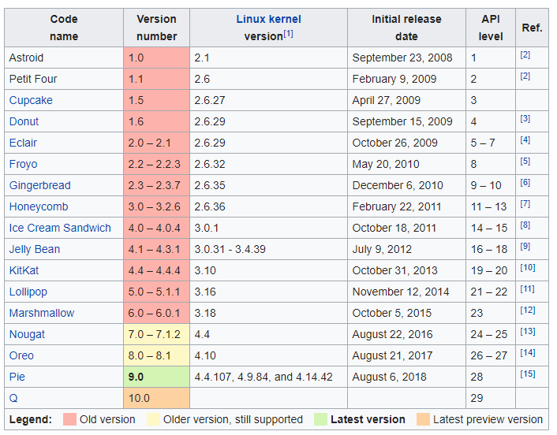
Lịch sử ra đời

Slide 10
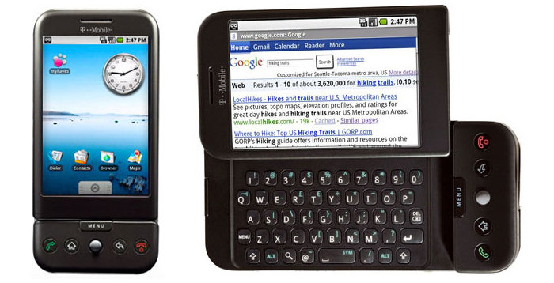
Lịch sử ra đời
The Android 1.0 home screen and its rudimentary web browser (not yet called Chrome).

Slide 11
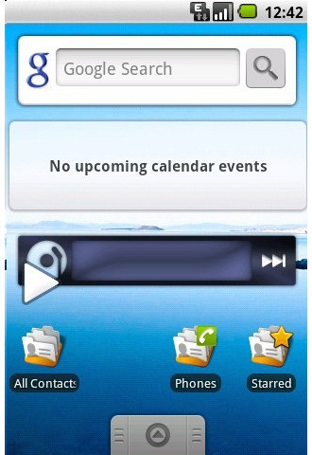
Lịch sử ra đời
Android version 1.5: Cupcake was all about the widgets

Slide 12
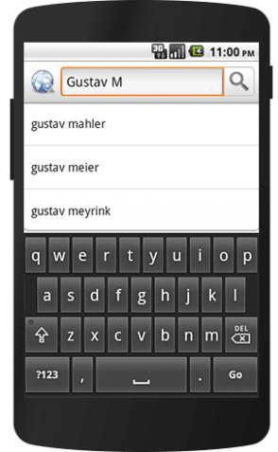
Lịch sử ra đời
Android's universal search box made its first appearance in Android 1.6.

Slide 13
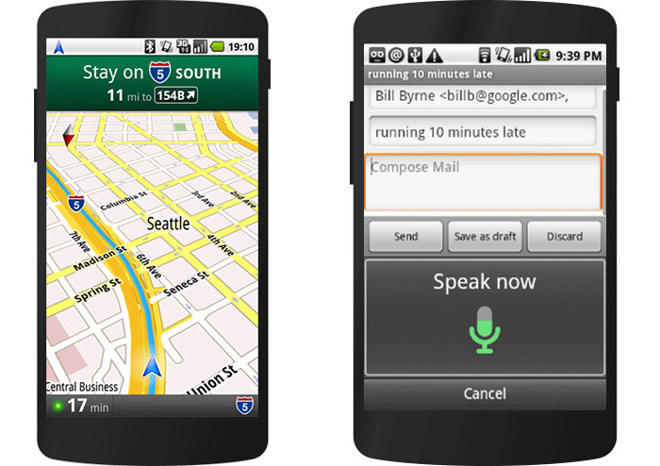
Lịch sử ra đời
Android versions 2.0 to 2.1: Eclair
The first versions of turn-by-turn navigation and speech-to-text, in Eclair.

Slide 14
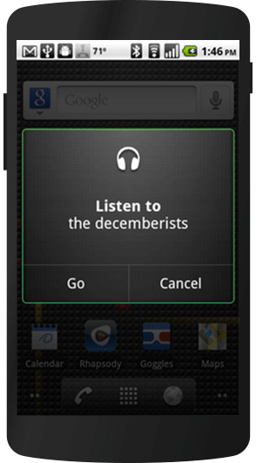
Lịch sử ra đời
Android version 2.2: Froyo
Google's first real attempt at voice control, in Froyo.

Slide 15
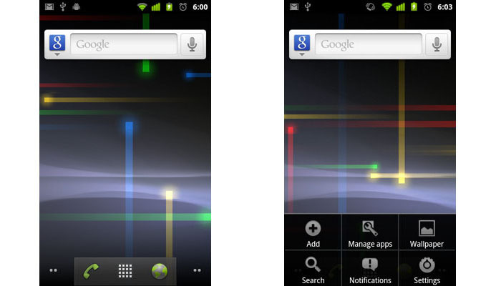
Lịch sử ra đời
Android version 2.3: Gingerbread
It was easy being green back in the Gingerbread days.

Slide 16
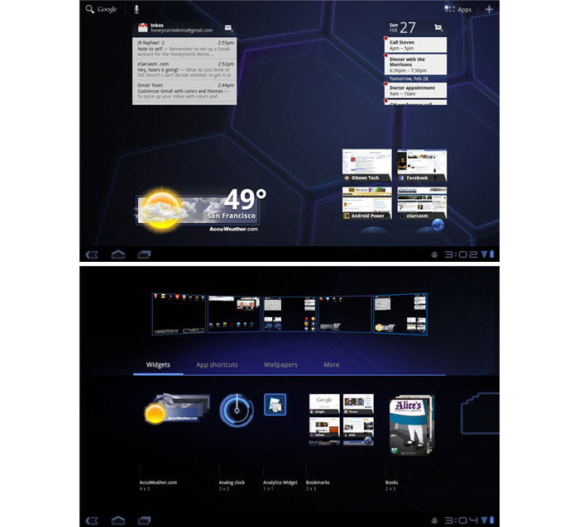
Lịch sử ra đời
Android 3.0 to 3.2: Honeycomb
Honeycomb: When Android got a case of the holographic blues.

Slide 17
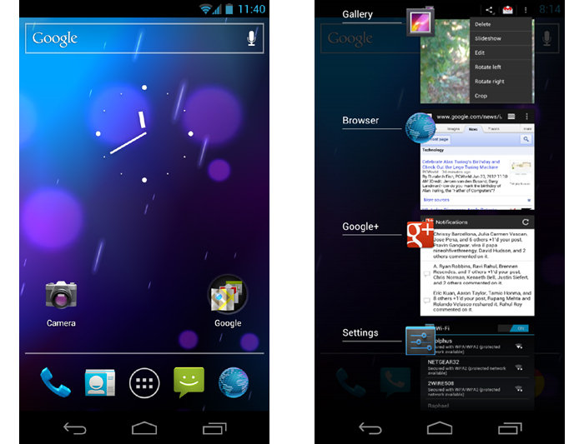
Lịch sử ra đời
Android version 4.0: Ice Cream Sandwich
The ICS home screen and app-switching interface.

Slide 18
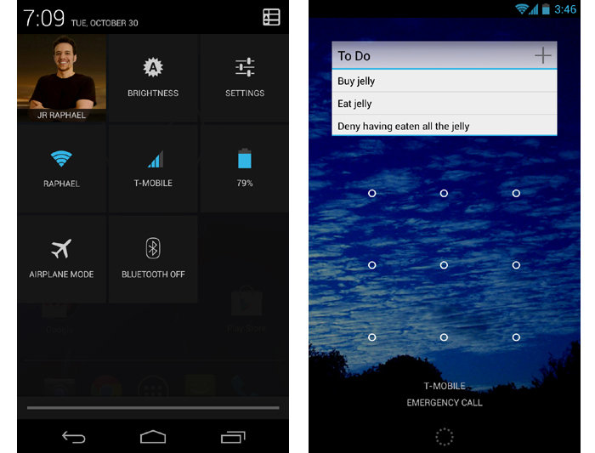
Lịch sử ra đời
Android versions 4.1 to 4.3: Jelly Bean
Jelly Bean's Quick Settings panel and short-lived lock screen widget feature.

Slide 19
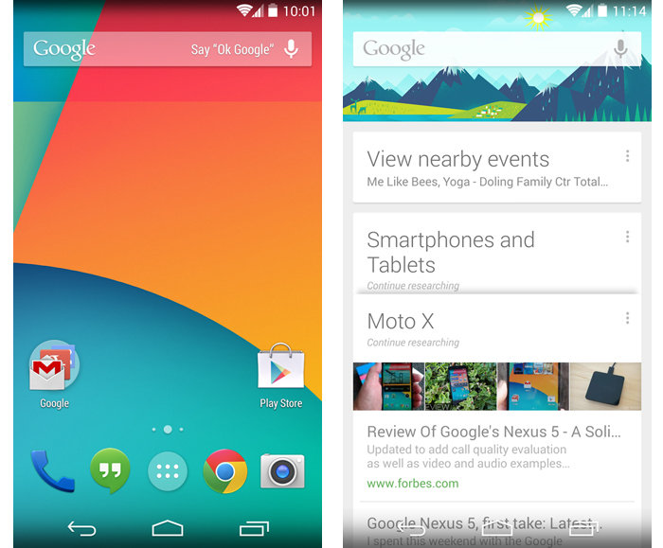
Lịch sử ra đời
Android version 4.4: KitKat
The lightened KitKat home screen and its dedicated Google Now panel.

Slide 20
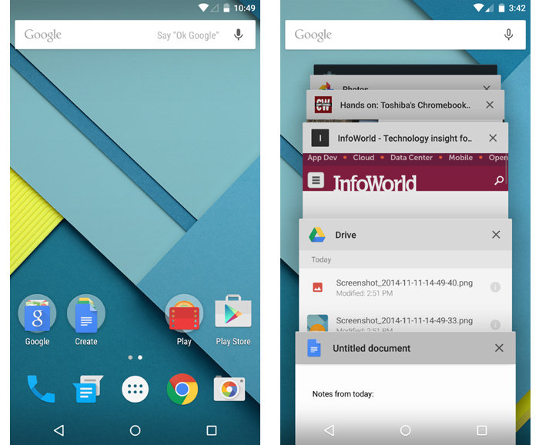
Lịch sử ra đời
Android versions 5.0 and 5.1: Lollipop
Lollipop and the onset of Material Design.

Slide 21
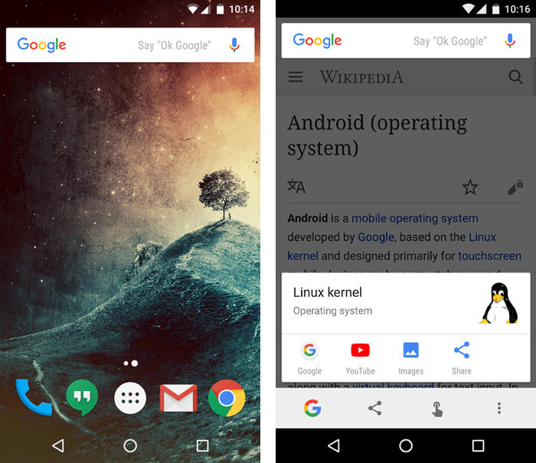
Lịch sử ra đời
Android version 6.0: Marshmallow
Marshmallow and the almost-brilliance of Google Now on Tap.

Slide 22
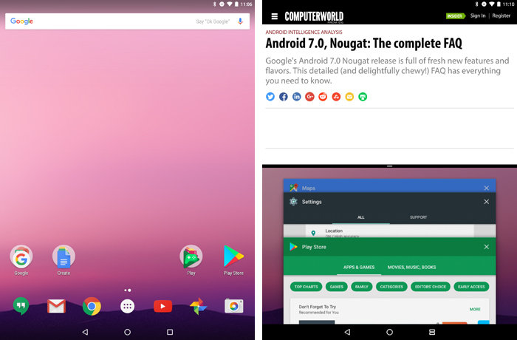
Lịch sử ra đời
Android versions 7.0 and 7.1: Nougat
Android 7.0 Nougat and its new native split-screen mode.

Slide 23
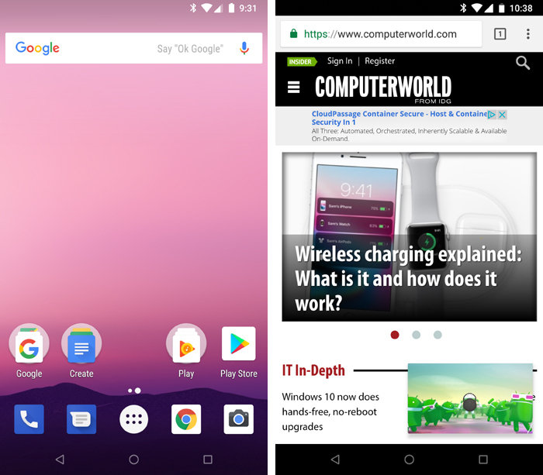
Lịch sử ra đời
Android version 8.0 and 8.1: Oreo
Oreo adds several significant features to the operating system, including a new picture-in-picture mode.

Slide 24
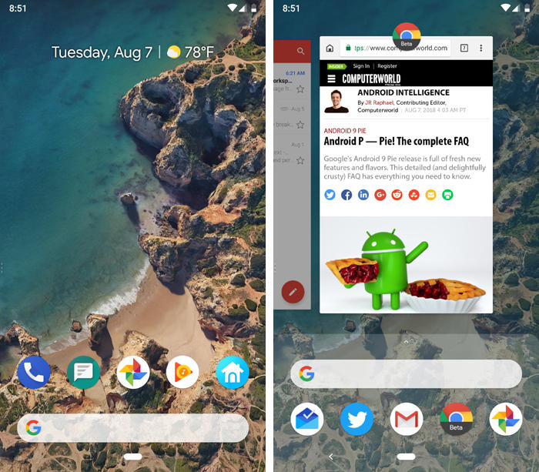
Lịch sử ra đời
Android version 9: Pie
Android 9 introduced a short-lived setup for getting around phones with a mix of both gestures and buttons.

Slide 25
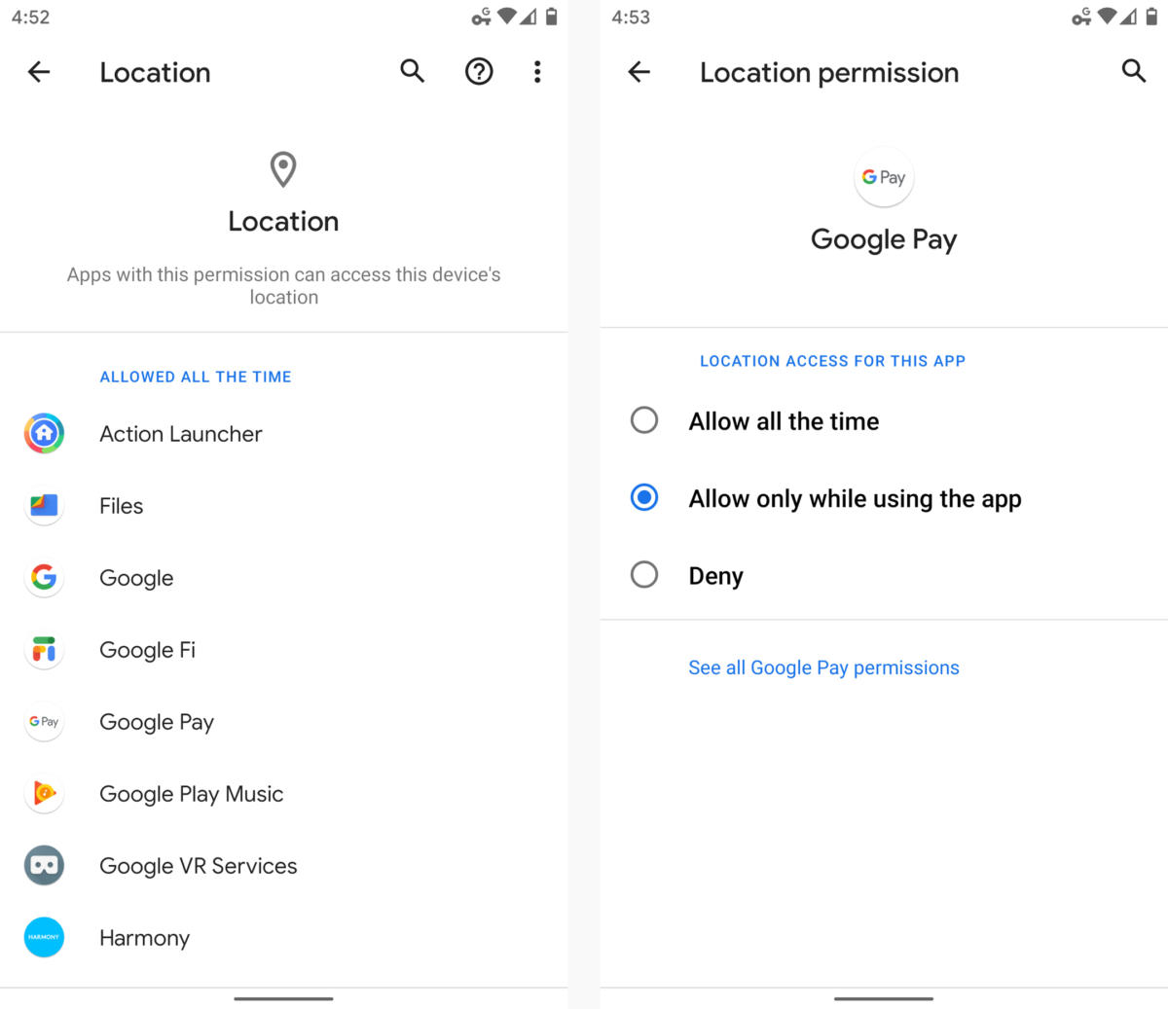
Lịch sử ra đời
Android version 10
Android 10's new privacy permissions model adds some much-needed nuance into the realm of location data.

Slide 26
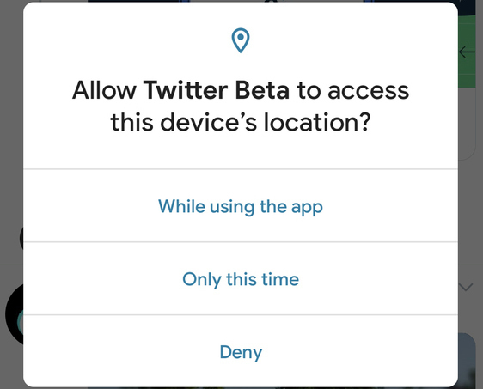
Lịch sử ra đời
Android version 11 (Beta)
Android 11 lets you grant an app permission to see your location or access your camera or microphone only for a single session of use.

Slide 27
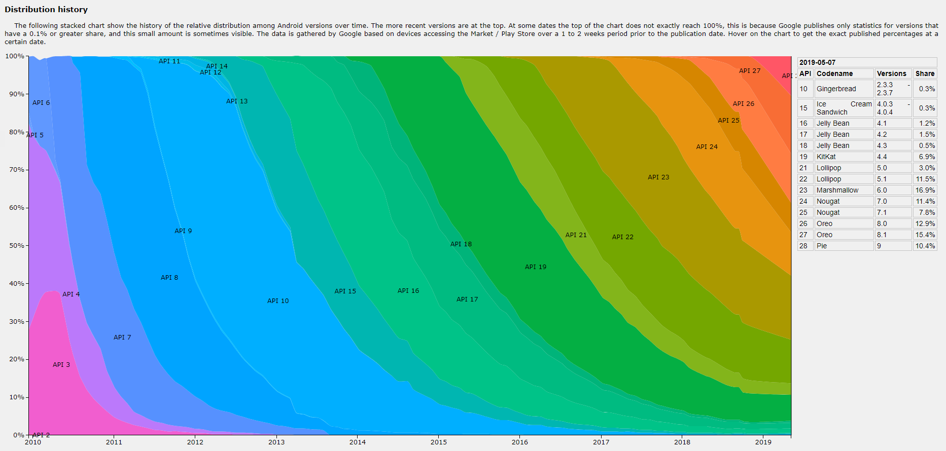
Lịch sử ra đời
https://www.bidouille.org/misc/androidcharts

Slide 28
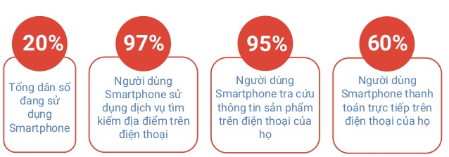
Tại sao nên lập trình Android

Slide 29

Tại sao nên lập trình Android
“Cơn khát” nhân lực trong phát triển ứng dụng di động

Slide 30
Kiến trúc hệ điều hành Android
Android được hình thành dựa trên nền tảng Linux nhân 2.6, từ phiên bản 4.0 sử dụng Linux nhân 3.x
Android bao gồm 3 thành phần chính:
Middeware
Các thư viện và API viết bằng C
Các ứng dụng thực thi viết bằng Java
Sử dụng máy ảo Dalvik để biên dịch mã .dex (Dalvik Excuteable) sang Java bytecode.

Slide 31
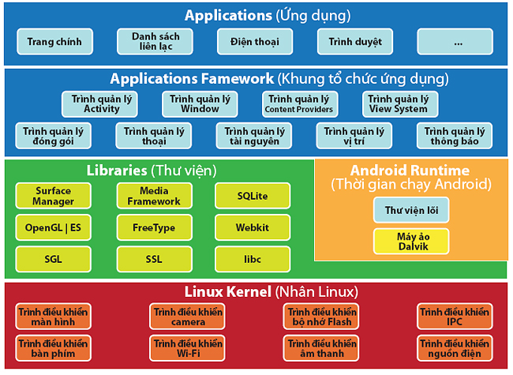
Kiến trúc hệ điều hành Android
Kiến trúc Anroid được chia ra làm nhiều tầng, mỗi tầng có nhiệm vụ khác nhau

Slide 32
Kiến trúc hệ điều hành Android
Linux kernel – lõi chính của toàn hệ thống bao gồm các điều khiển phần cứng, bộ quản lý xử lý và bộ nhớ, bảo mật, kết nối mạng, bộ quản lý năng lượng.

Slide 33
Kiến trúc hệ điều hành Android
Libraries – thực thi trên tầng nhân Linux, bao gồm các thư viện lõi khác nhau của C/C++ như libc và SSL. Có các dạng sau:
Thư viện hỗ trợ phát các tập tin đa truyền thông
Bộ quản lý hiển thị
Thư viện hỗ trợ đồ họa OpenGL 2D và 3D
SQLite hỗ trợ lưu trữ cơ sở dữ liệu
SSL và WebKit cho phép tương tác với trình duyệt và bảo mật Internet.

Slide 34
Kiến trúc hệ điều hành Android
Android Run Time – đây chính là điểm làm nên sự khác biệt giữa thiết bị Android và thiết bị Linux. Bên trong thành phần này bao gồm máy ảo Dalvik và thư viện lõi. Android Run Time ngoài tăng tốc độ cho ứng dụng còn làm nền cho tầng Application Framework kết nối đến.

Slide 35
Kiến trúc hệ điều hành Android
Core Libraries – mặc dù hầu hết các ứng dụng Android viết bằng ngôn ngữ Java nhưng Dalvik không phải là máy ảo Java. Các thư viện lõi Android sẽ cung cấp hầu hết các chức năng chính có thể có trong thư viện Java cũng như thư viện riêng biệt của Android.
Dalvik VM – dạng máy ảo cho phép tối ưu hóa để có thể chạy được nhiều tiến trình một cách hiệu quả, dựa trên nhân Linux các máy ảo cho phép quản lý các tiểu tiến trình và quản lý bộ nhớ ở bậc thấp.

Slide 36
Kiến trúc hệ điều hành Android
Application Framework – cung cấp các lớp cho việc tạo ra các ứng dụng. Bên cạnh đó nó cũng chứa các lớp trừu tượng cho phép truy nhập phần cứng, quản lý giao diện người dung và tài nguyên của ứng dụng.

Slide 37
Kiến trúc hệ điều hành Android
Applications – gồm các ứng dụng được tích hợp sẵn và các ứng dụng của hang thứ ba. Tầng ứng dụng trong Android Run Time sử dụng các lớp từ tầng Application Framework để thực thi ứng dụng.

Slide 38
Kiến trúc hệ điều hành Android
Có thể sử dụng các ngôn ngữ lập trình:
Java
C/Cc++
JNI
XML
Render Script

Slide 39
Yêu cầu về phần cứng và phần mềm trong Lập trình Android
Version 1.0

Slide 40
Nội dung bài học
Yêu cầu về phần cứng: Máy tính, điện thoại.
Yêu cầu về phần mềm: hệ điều hành, JDK, công cụ Android Studio, Android Emulator
Nên chọn phần cứng, phần mềm nào phù hợp nhất.

Slide 41
Yêu cầu về phần cứng
Máy tính
Điện thoại

Slide 42
Yêu cầu về phần cứng
Máy tính
Microsoft Windows 7/8/10 (64-bit)
4 GB RAM minimum, 8 GB RAM recommended (plus 1 GB for the Android Emulator) → (nên là 12GB RAM)
2 GB of available disk space minimum, 4 GB recommended (500 MB for IDE plus 1.5 GB for Android SDK and emulator system image) → (nên là SSD)
1280 x 800 minimum screen resolution
Intel processor on Windows or Linux: Intel processor with support for Intel VT-x, Intel EM64T (Intel 64), and Execute Disable (XD) Bit functionality;

Slide 43
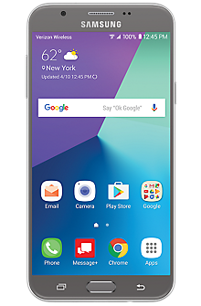
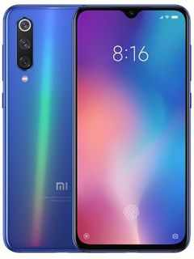
Yêu cầu về phần cứng
Điện thoại
Nên mua điện thoại Samsung, xiaomi … để dễ tìm Driver.

Slide 44

Yêu cầu về phần mềm
JDK.
Tùy vào hệ điều hành 32bit hay 64bit mà chọn JDK phù hợp. Android dựa trên JDK để phát triển, nên phải cài đặt JDK trước.

Slide 45

Yêu cầu về phần mềm
Android SDK và công cụ Android Studio.
Là nền tảng và công cụ dung để lập trình Android. Phải cài JDK trước khi cài Android SDK và Android Studio

Slide 46

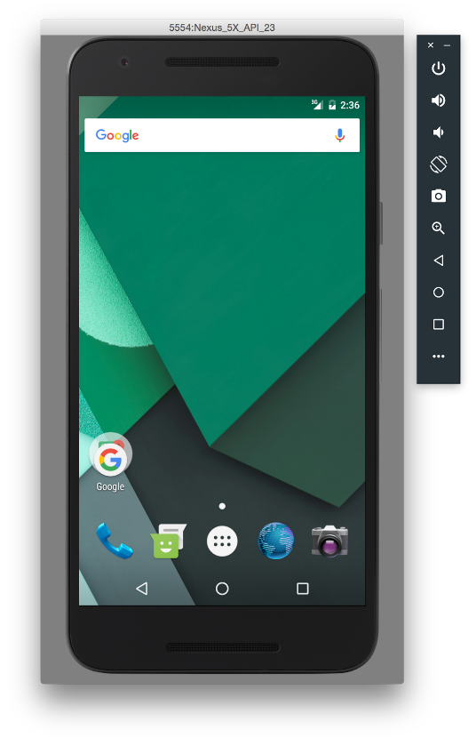

Yêu cầu về phần mềm
Android Emulator
Là công cụ để kiểm thử phần mềm Android, nếu không có máy thật thì dùng Emulator có sẵn của Android Studio để sử dụng.

Slide 47
Nên chọn phần cứng, phần mềm nào phù hợp nhất
Laptop Ram tối thiểu 8GB
Windows 10 Pro 64bit
Android Studio
Android Emulator

Slide 48
Cài đặt JDK
Version 1.0

Slide 49
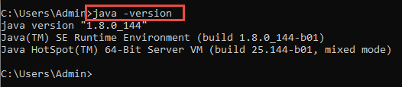
Nên chọn phần mềm nào phù hợp nhất
Kiểm tra máy tính đã cài Java JDK hay chưa

Slide 50
Nên chọn phần mềm nào phù hợp nhất
Truy cập link bên dưới và tải phiên bản JDK phù hợp.
https://www.oracle.com/java/technologies/javase-jdk13-downloads.html
Chọn phiên bản JDK 13.0.2 hoặc các phiên bản mới nhất

Slide 51
Nên chọn phần mềm nào phù hợp nhất
Ta nhấn double click vào tập tin JDK mới tải về để cài đặt

Slide 52
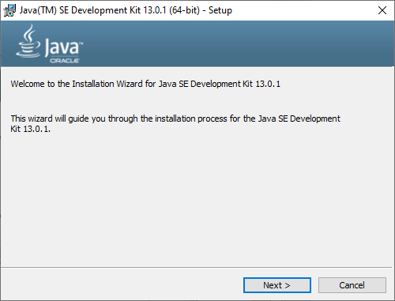
Nên chọn phần mềm nào phù hợp nhất
Bấm Next để bắt đầu cài đặt

Slide 53

Nên chọn phần mềm nào phù hợp nhất
Kiểm tra bằng dòng lệnh Command Line → mở cmd nhập “java –version” → ta sẽ thấy có phiên bản javac 13.0.2 là đạt yêu cầu.

Slide 54
Cài đặt Android Studio
Version 1.0

Slide 55
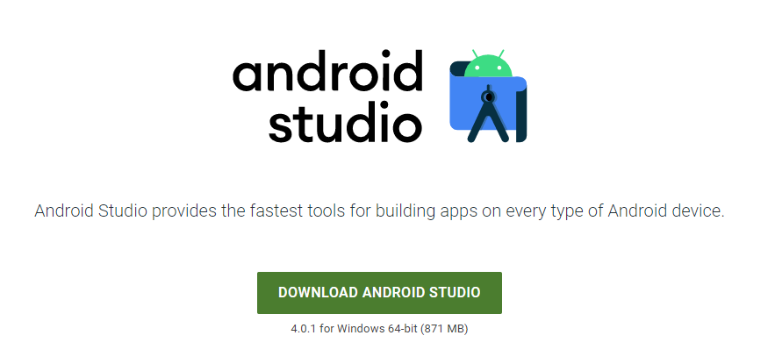
Nên chọn phần mềm nào phù hợp nhất
Truy cập link bên dưới và tải phiên bản JDK phù hợp.
https://developer.android.com/studio

Slide 56
Nên chọn phần mềm nào phù hợp nhất
Bấm vào file .exe để cài đặt

Slide 57
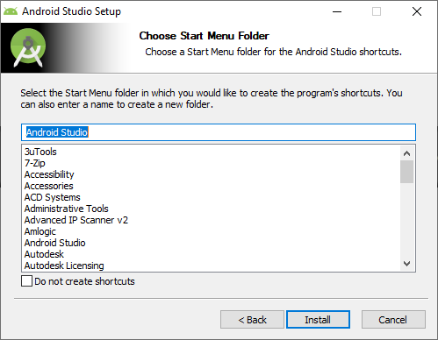
Nên chọn phần mềm nào phù hợp nhất
Bấm Install để tiến hành cài đặt

Slide 58
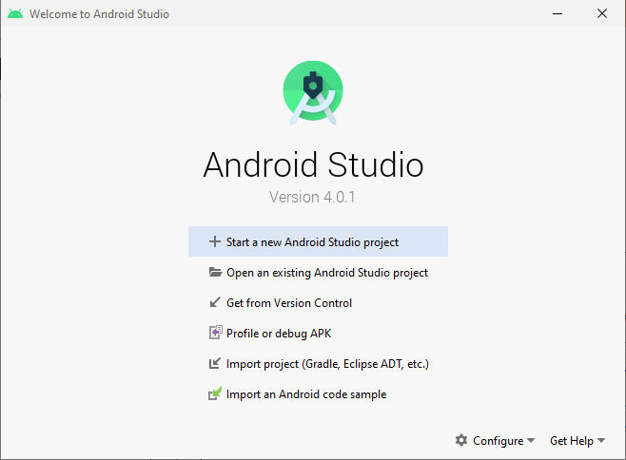
Nên chọn phần mềm nào phù hợp nhất
Màn hình Welcome của Android Studio

